Slide 1
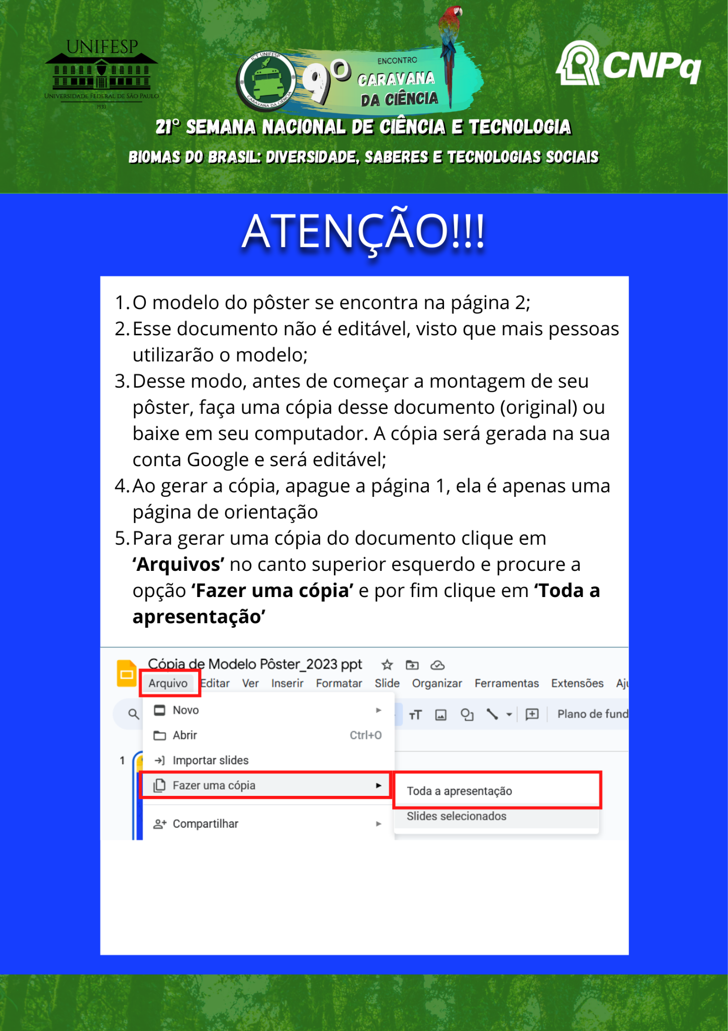


Slide 2







TÍTULO DO TRABALHO (FONTE: ARIAL; TAMANHO: 72)
ESCOLA ESTADUAL NOME DA ESCOLA – CIDADE - SIGLA DO ESTADO (FONTE: ARIAL; TAMANHO:40)
Sobrenome1, N1; Sobrenome2, N2; Sobrenome3, N3;... (FONTE: ARIAL; TAMANHO: 40)
INTRODUÇÃO
RESULTADOS E DISCUSSÃO
Deve apresentar o contexto do tema, justificando o problema estudado de forma clara e sucinta e demonstrando sua relevância. Desperte o interesse com frases-chave e as informações mais recentes sobre o tema.
FONTE: ARIAL; TAMANHO: 32, TEXTO JUSTIFICADO
Apresentar os dados obtidos com a pesquisa ou, se pesquisa for muito recente, que resultados pretende obter. Deve ser breve e sem discorrer sobre eles. Resultados negativos também são resultados.
OBJETIVOS
Apontar o que se pretende alcançar, quais perguntas procura responder e examinar com o desenvolvimento do trabalho, quais são os objetivos almejados.
METODOLOGIA
Sem grandes detalhamentos, apresentar a metodologia utilizada durante o estudo, o que foi feito e quais materiais foram utilizados para alcançar seu objetivo. Por exemplo, se foi feita pesquisa bibliográfica, questionários, entre outros. Não esquecer de mencionar o método estatístico.
CONCLUSÃO
Para concluir, apresente a resposta encontrada para a hipótese levantada.
REFERÊNCIAS
Adicionar referências se atentando as normas da ABNT;

